Slide 1



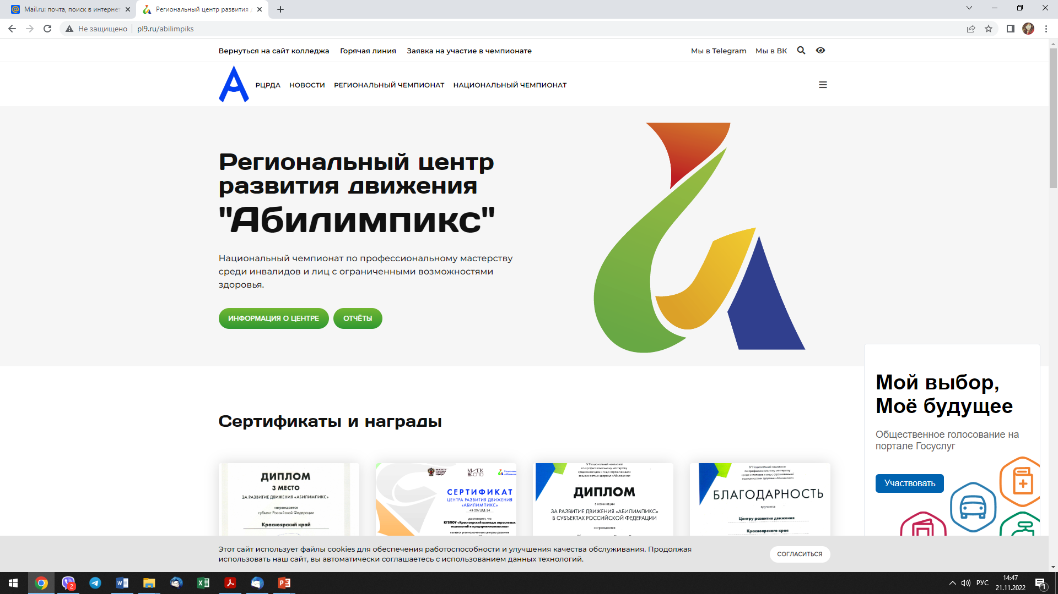




«Твой путь к профессии:
колледжи и техникумы Красноярского края открывают двери для абитуриентов с ОВЗ
и инвалидностью»
Винцукевич Рамиля Исламгалеевна
Методист БЦИПО, преподаватель

Slide 2


Slide 3


День открытых дверей «Время возможностей» - 2025
Ежегодно актуализируется график проведения Дней открытых дверей среди СПО Красноярска и Красноярского края в этом году 50 образовательной организации примут участие в данном мероприятии. С графиком проведения Дней открытых дверей можно ознакомиться на сайте БПОО
https://pl9.ru/bpoo/proforientacziyabpoo2/informacziya-ob-usloviyax-dlya-invalidov-i-licz-s-ovzbpoo

Slide 4

СВЕДЕНИЯ О ПРОФЕССИОНАЛЬНЫХ ОБРАЗОВАТЕЛЬНЫХ
ОРГАНИЗАЦИЯХ КРАСНОЯРСКОГО КРАЯ, РЕАЛИЗУЮЩИХ
ИНКЛЮЗИВНОЕ ПРОФЕССИОНАЛЬНОЕ ОБРАЗОВАНИЕ
Следующим направлением в профориентационной работе является справочник «Куда пойти учиться», который актуализируется ежегодно
https://pl9.ru/docs/BPOO/soc/31.pdf
https://pl9.ru/docs/BPOO/soc/30.pdf

Slide 5

«Атлас доступных профессий» по Красноярскому краю
Разработан региональный «Атлас доступных профессий» по Красноярскому краю:
На основе данных инклюзивной платформы «Пространство возможностей» АТиЗН сформирован ТОП-10 профессий, востребованных на региональном рынке труда, по которым предприятия имеют квотируемые рабочие места для инвалидов https://pl9.ru/docs/BPOO/Documenty/Analitika/5.pdf
Также в атласе отражена информация об инклюзивных лабораториях

Slide 6

«Диагностический опросник»
Разработан диагностический опросник для инвалидов и лиц с ОВЗ для подбора типов профессий
По состоянию на 20.02.2026 профессиональную диагностику прошли 1145 человек
https://pl9.ru/bpoo/proforientacziyabpoo2/testyi-po-proforientaczii

Slide 7
«Профориентационные мероприятия БПОО»
Организованы и проведены профессиональные пробы по профессиям: слесарь по ремонту автомобиля, швея, штукатур, повар-кондитер, парикмахер, автослесарь. Профессиональные прошли пробы 662 человека.
Профориентационными мероприятиями БПОО охвачено 6957 (70,4%) обучающихся с инвалидностью 6-11 классов краевых государственных общеобразовательных организаций.

Slide 8

Права обучающихся с инвалидностью и ОВЗ в колледже https://pl9.ru/docs/BPOO/soc/29.pdf

Slide 9

Региональный центр развития движения «Абилимпикс»
В Красноярском крае стартовала заявочная кампания на участие X Региональном конкурсе профессионального мастерства «Абилимпикс»

Slide 10
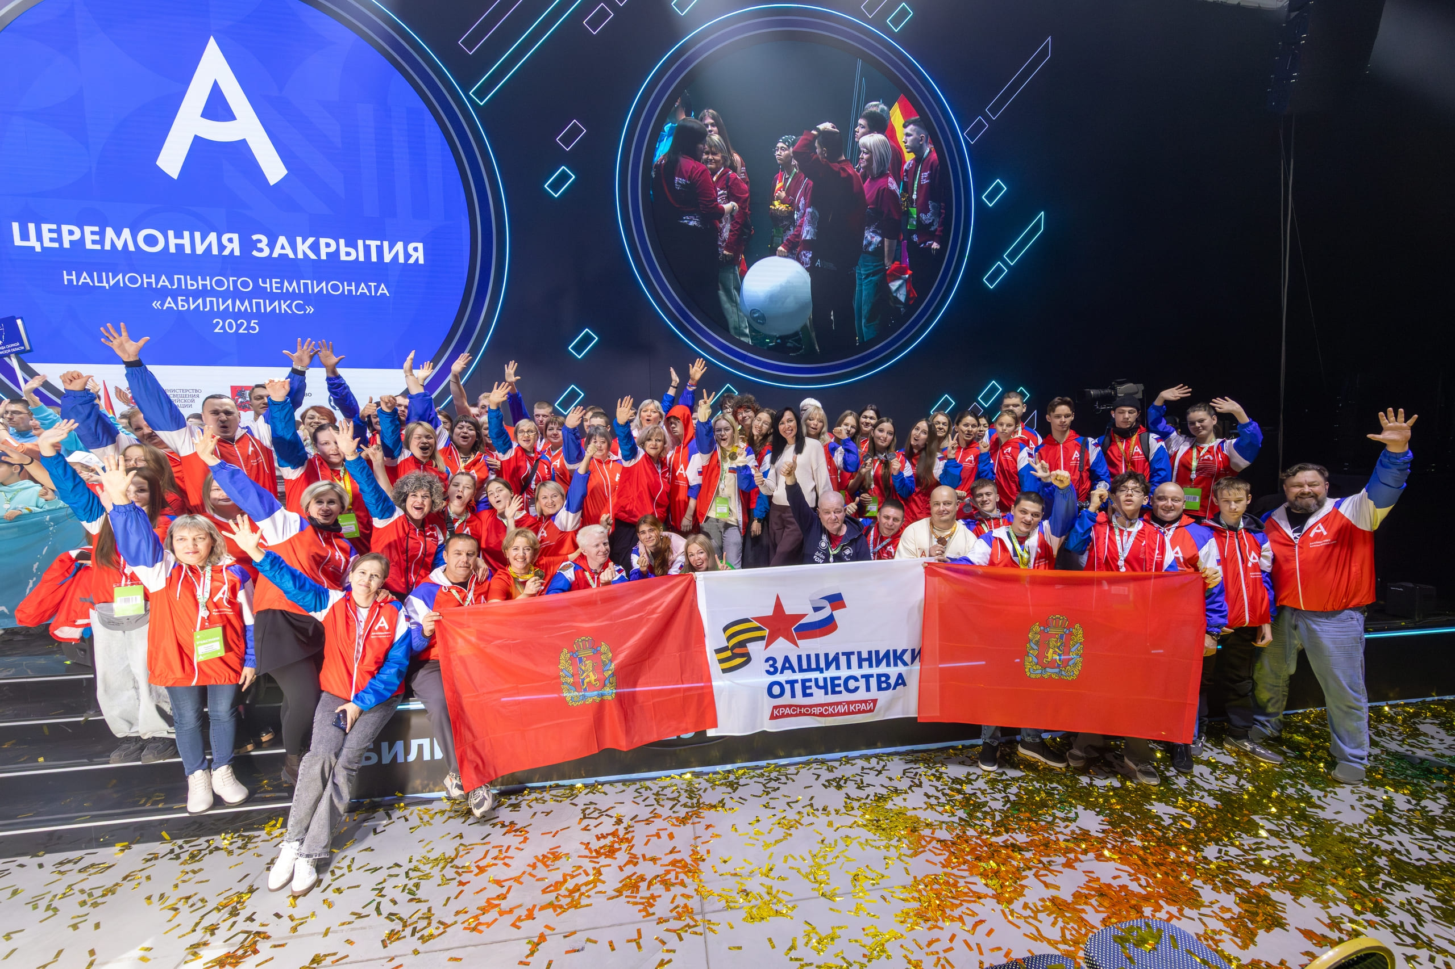
Данное мероприятие направлено на эффективную профессиональную ориентацию и мотивацию инвалидов и лиц с ОВЗ к получению профессионального образования, содействию их трудоустройства
Ознакомиться с перечнем компетенций, с перечнем центров компетенций «Абилимпикс», с перечнем ответственных лиц, а также подать заявку на участие в чемпионате можно по ссылке: https://pl9.ru/abilimpiks.

Slide 11
Задачи межведомственного взаимодействия
Комплексное решение задач профессиональной реабилитации инвалидов, повышение их конкурентоспособности и профессиональной мобильности на рынке труда
Создание дополнительных условий для повышения числа работающих инвалидов
Увеличение количества обучающихся инвалидов по договорам целевого обучения
Создание постоянно пополняющихся базы стажировочных площадок для инвалидов и лиц с ОВЗ с последующим трудоустройством на временные и постоянные рабочие места

Slide 12

Межведомственное взаимодействие
Основная идея:
Создание единой методической базы и технологии осуществления инклюзивного профессионального образования в Красноярском крае
Задачи:
Привлечение внимания работодателей к вопросу трудоустройства инвалидов
Увеличение доли занятых инвалидов трудоспособного возраста в Красноярском крае

Slide 13
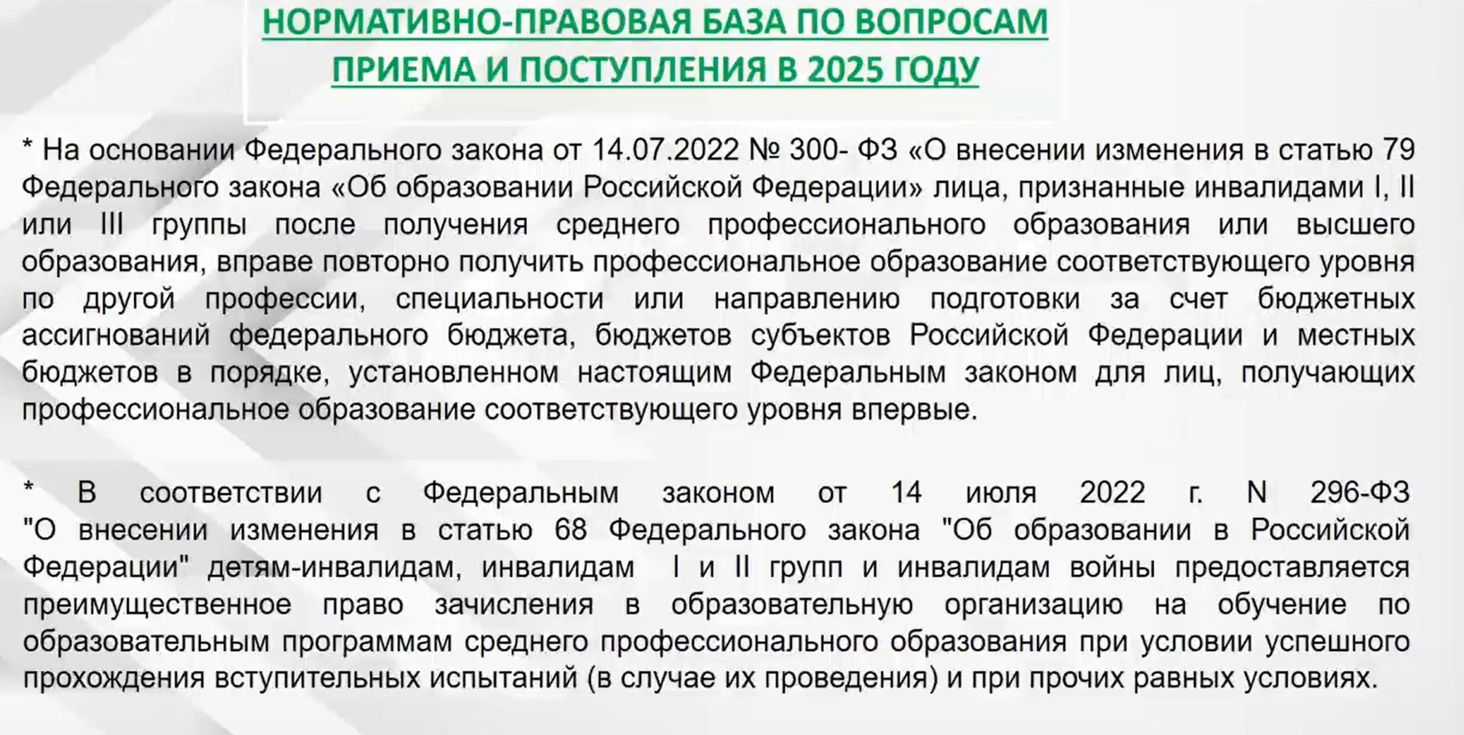

Slide 14



!!!Перечень основных документов при подаче заявления на поступление:
Граждане Российской Федерации:
- оригинал и ксерокопия документов, удостоверяющих личность, гражданство;
- оригинал и/или ксерокопия документа об образовании и (или) документа об образовании и о квалификации (обложку НЕ брать);
- СНИЛС;
- 4 фотографии (при сдаче оригинала).
Сопутствующие документы (лишнее НЕ брать): медицинская справка (Ф-086у), мед.полис, прививки; свидетельство о рождении (ксерокопия для н/л);
- справка о составе семьи (выписка из домовой книги) - по возможности;
- характеристика с предыдущего места учебы - по возможности; фото 3*4 – 6 шт. (для водителей – 8 шт.) подписывать; свидетельство ИНН (ксерокопия);
- приписное удостоверение с 2009 г.р.(военный билет – для юношей).
*справка от нарколога, справка от психиатра (для Мра)

Slide 15
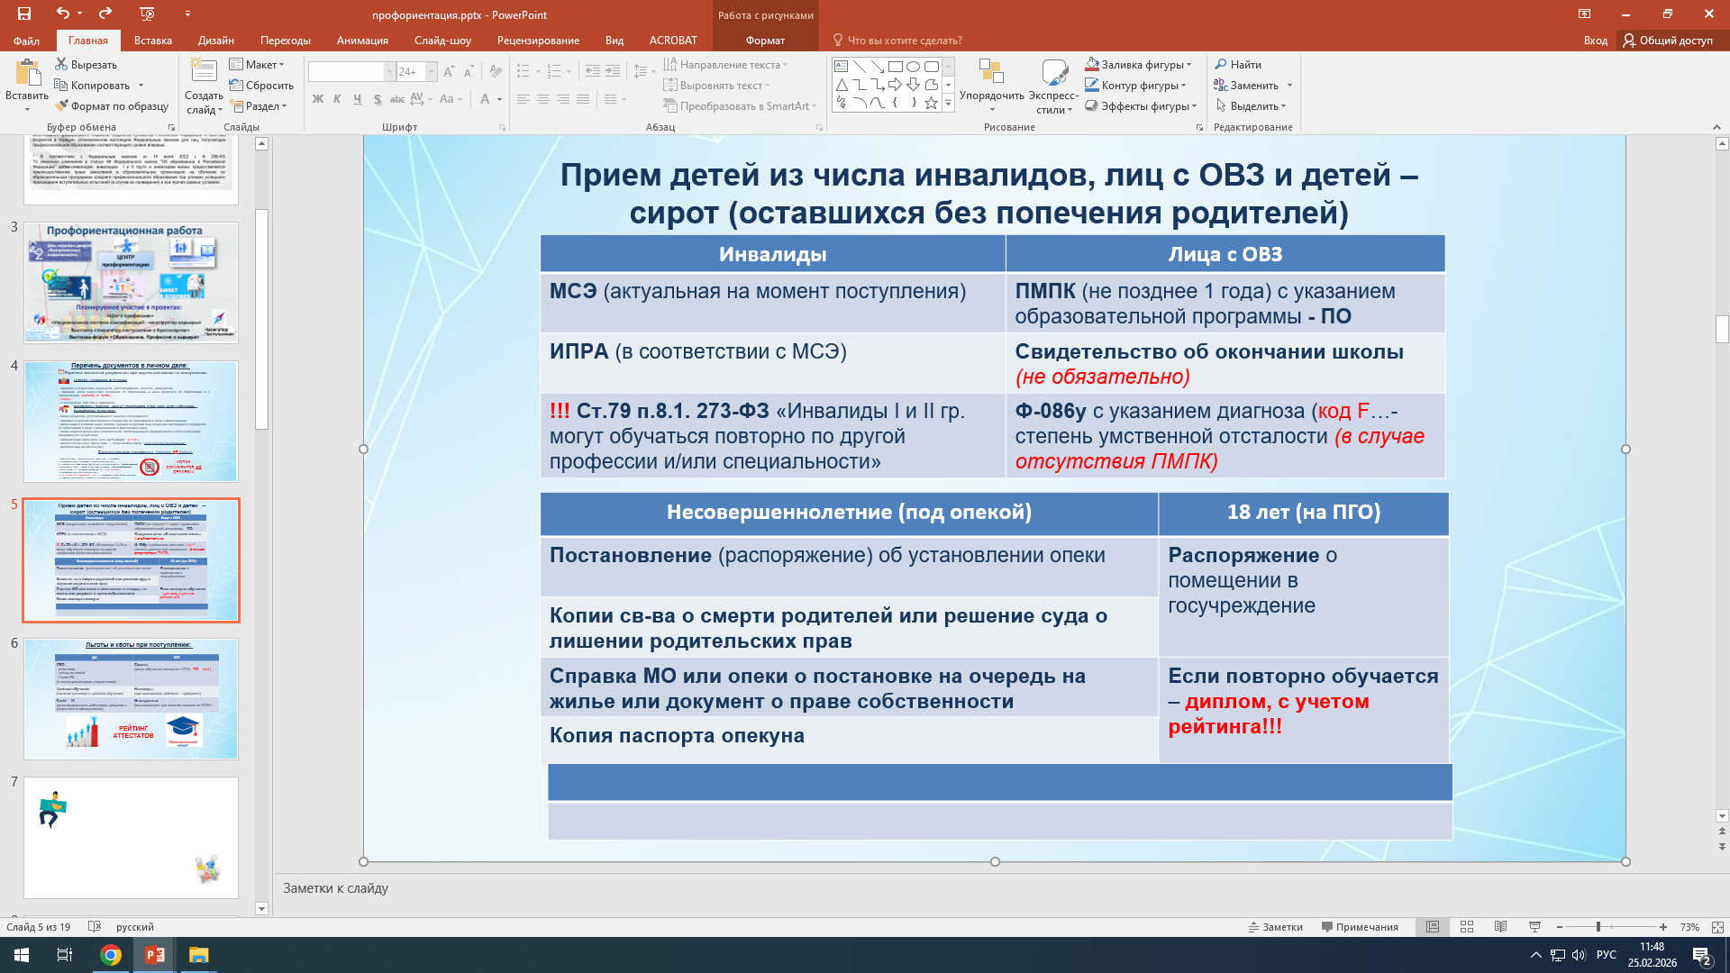
Прием детей из числа инвалидов, лиц с ОВЗ и детей – сирот (оставшихся без попечения родителей)

Slide 16
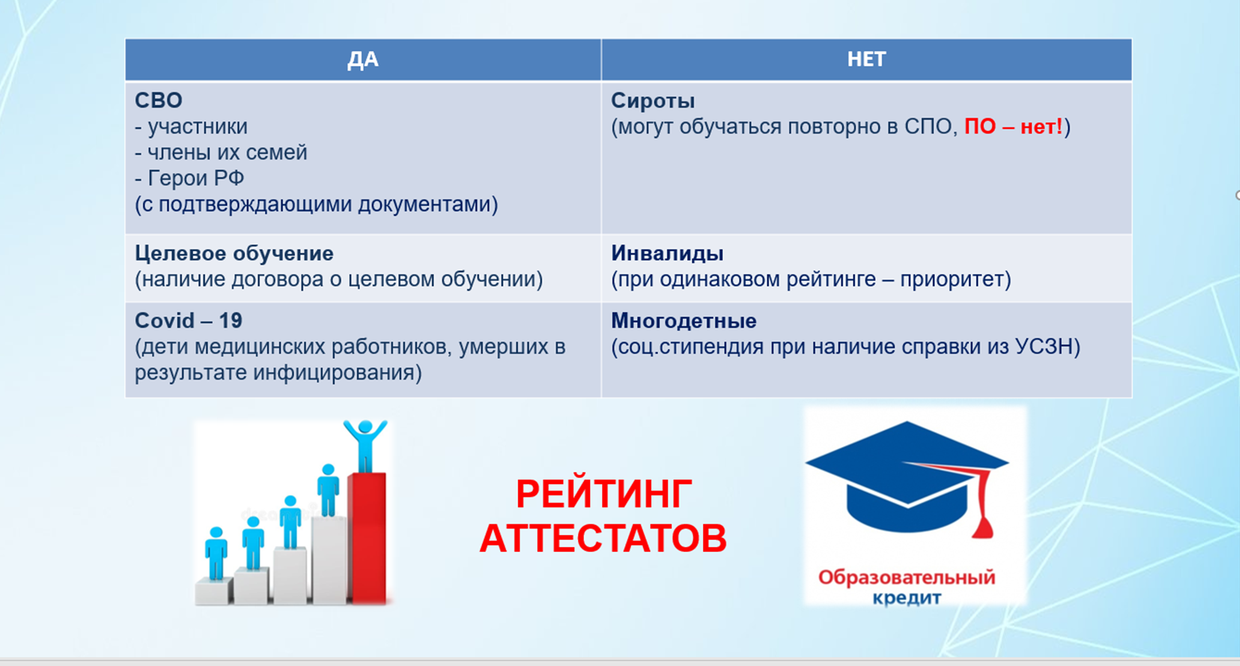
Льготы и квоты при поступлении

Slide 17
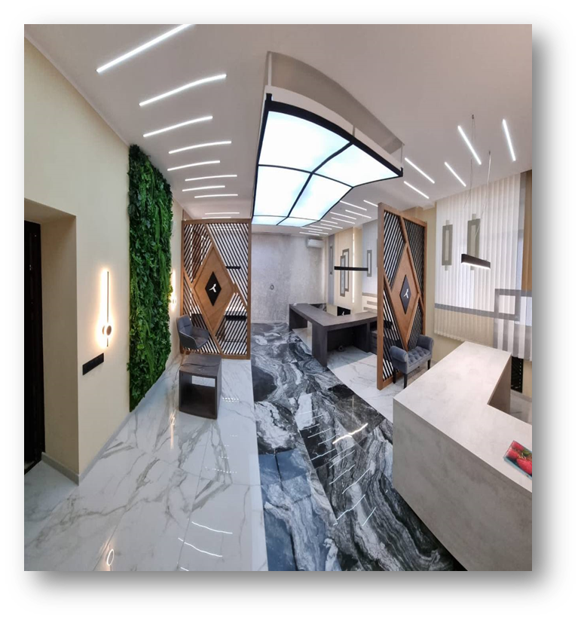
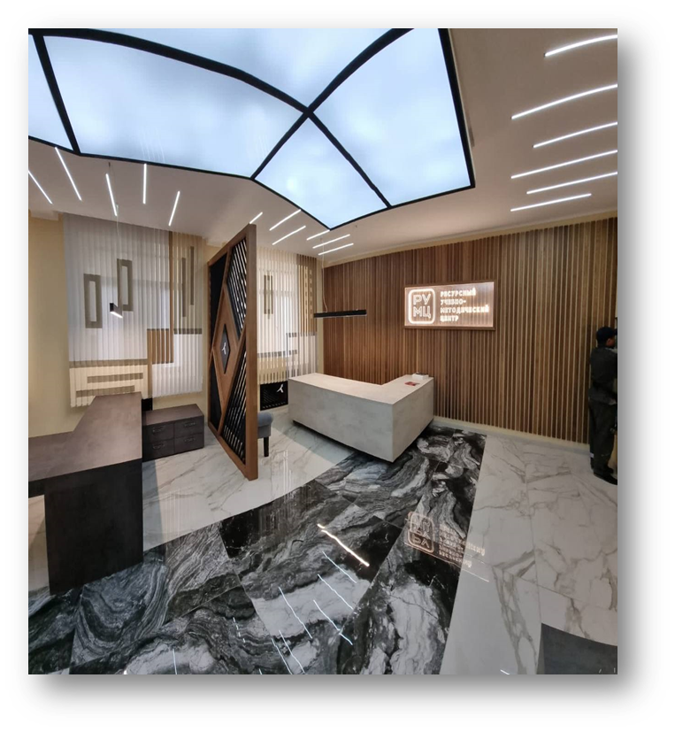
Инклюзивный центр РУМЦ СПО

Slide 18
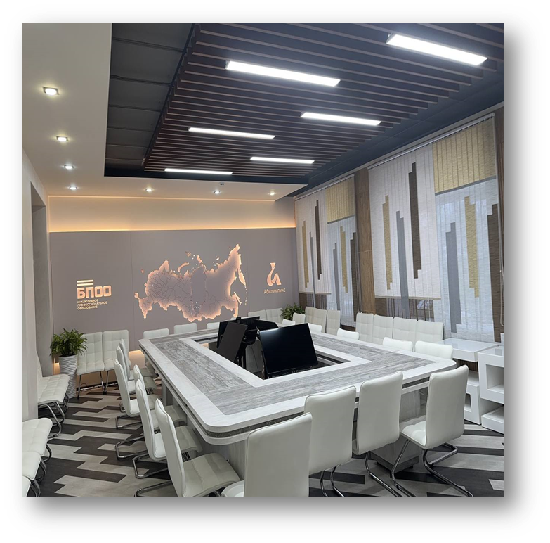
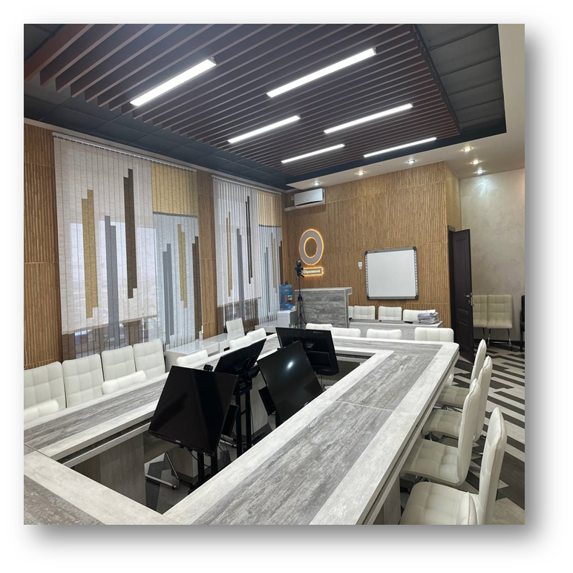
Зал переговоров БПОО

Slide 19
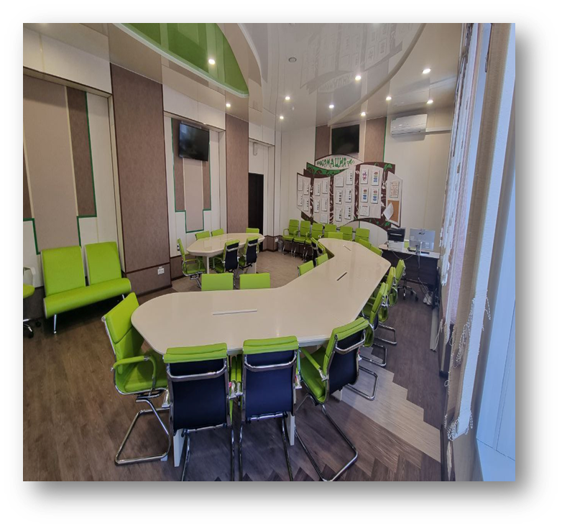
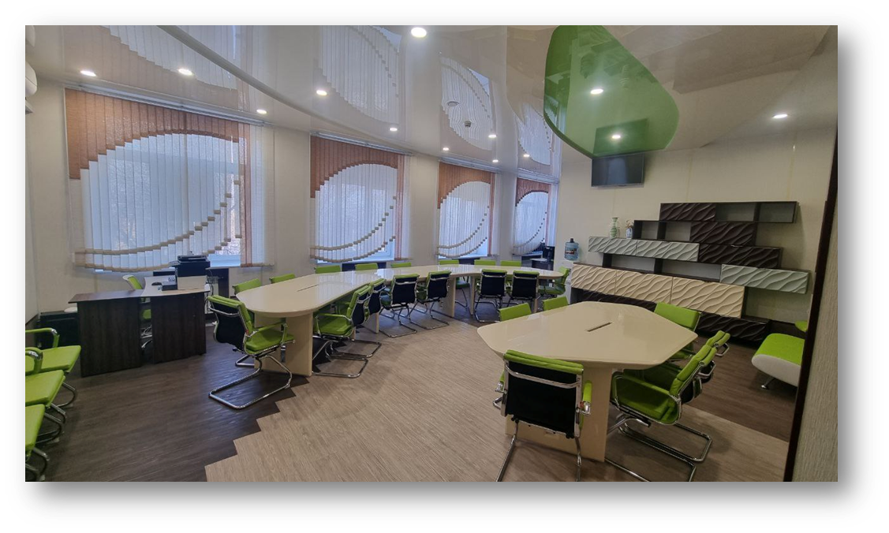
Инклюзивный центр

Slide 20
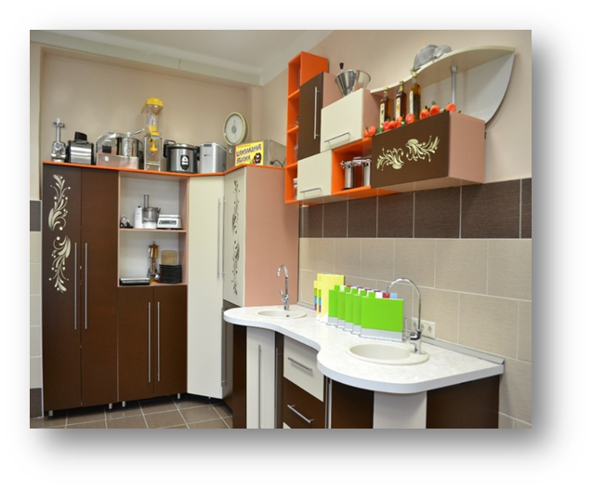
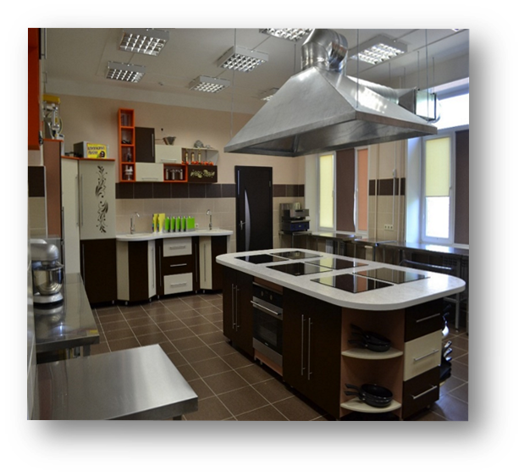
Учебная кухня-ресторан

Slide 21

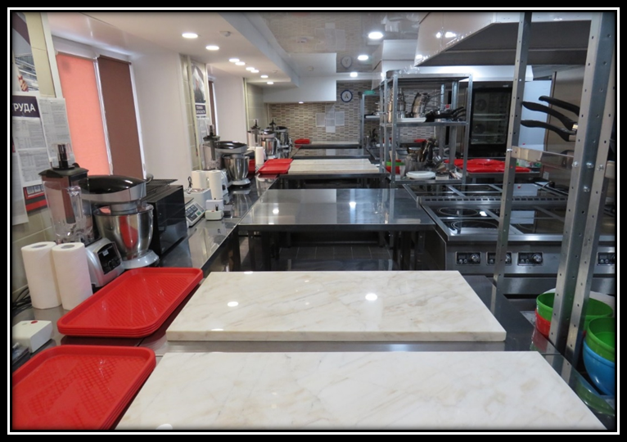
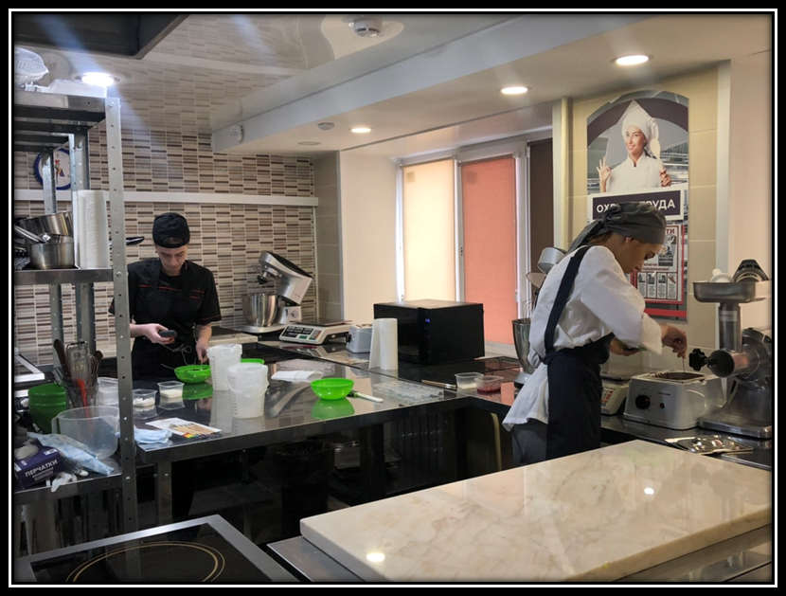
«Поварское дело»

Slide 22

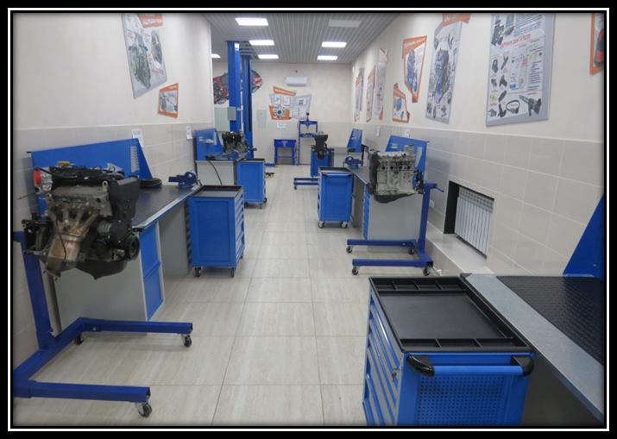
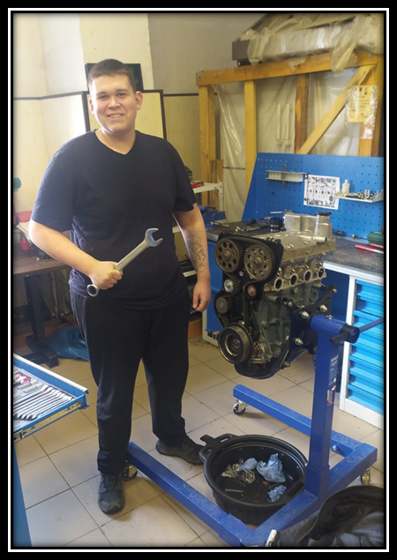
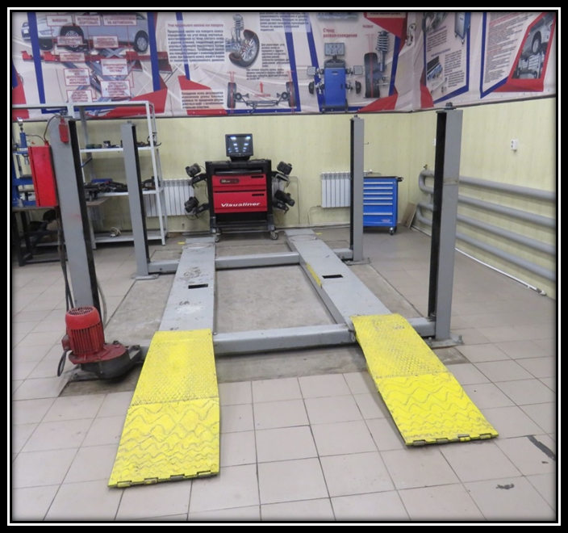
«Учебная мастерская»

Slide 23

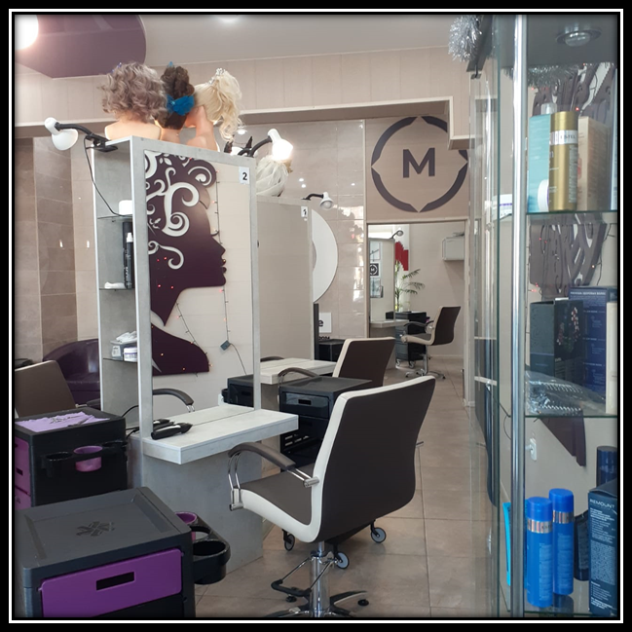
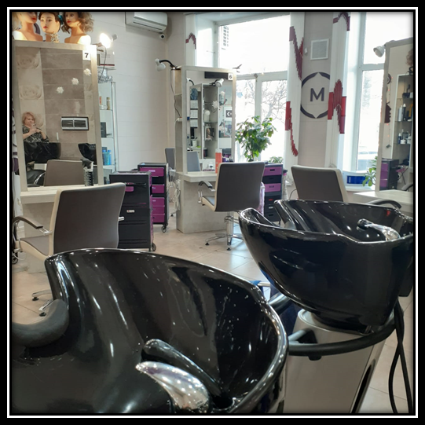
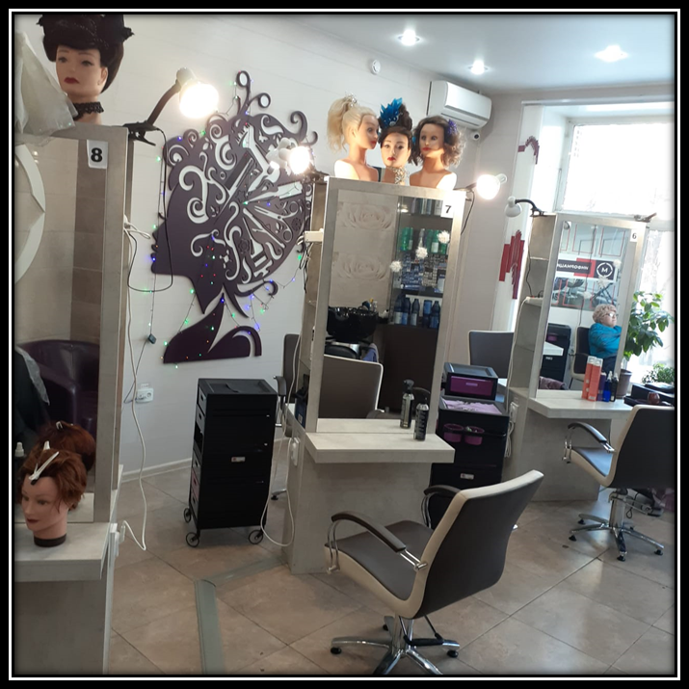
«Учебная мастерская»

Slide 24
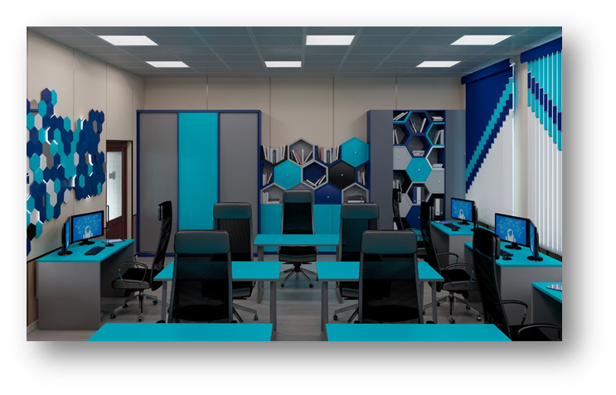

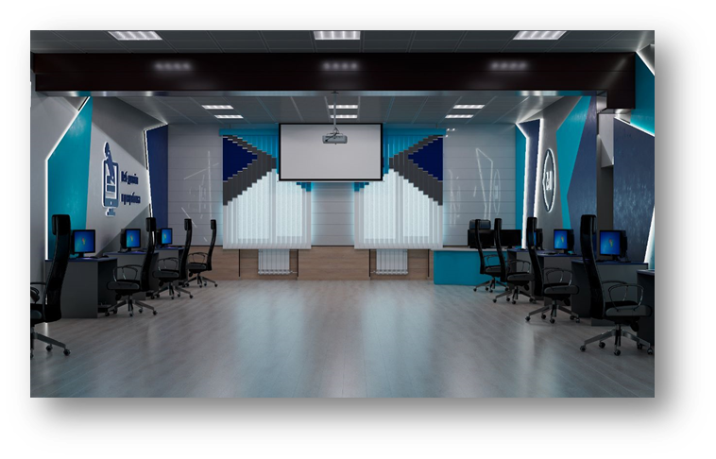
«IT-Технологии»

Slide 25





Винцукевич Рамиля Исламгалеевна, 89233606001
Методист БЦИПО
E-mail: rvinczukevich@bk.ru
http://www.kkotip.ru/ college@kkotip.ru
Спасибо за внимание
г. Красноярск, ул. Курчатова, д.15

